Slide 1
102學年新生資優班家長座談會
報告人：黃慧文 １０２０６０８

Slide 2
台中市國民中學資賦優異學生鑑定
【類別】
語文資優
數理資優
一班智能資優

Slide 3
台中市國民中學資賦優異學生鑑定
【參加初試資格】
各資優類別的要求科目在國小六年級上學期兩次定期評量成績轉換成標準分數（T分數）加權後的總分，在全校前15％者

Slide 4
語文資優班
六年級第一學期之國語、英語及數學三科定期評量成績加權後，共6個成績，各自轉換為標準分數後加總，達全校六年級學生前15％

Slide 5
數理資優班
六年級第一學期之國語、數學及自然三科定期評量成績加權後，共6個成績，各自轉換為Ｔ分數後加總，達全校六年級學生前15％

Slide 6
一般智能資優班
六年級第一學期之國語、英語及數學三科定期評量成績，共6個成績，各自轉換為Ｔ分數後加總，達全校六年級學生前15％

Slide 7
台中市國民中學資賦優異學生鑑定
【考試內容】
語文資優班：
初試：國文、英語學科成績測驗
複試：國文、英語性向測驗和實作評量

Slide 8
台中市國民中學資賦優異學生鑑定
【考試內容】
數理資優班：
初試：數學、自然學科成績測驗
複試：數學、自然性向測驗和實作評量

Slide 9
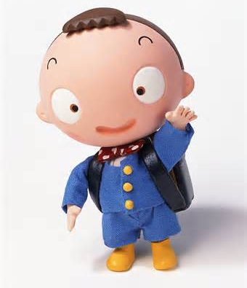
台中市國民中學資賦優異學生鑑定
【考試內容】
一般智能資優班：
初試：團體智能測驗及學科成就測驗
（含國文及數學二科）
複試：個別智力測驗

Slide 10
台中市國民中學資賦優異學生鑑定
【安置】
鑑定通過後仍在原校就讀
資優資源班成班人數最少１５人，若鑑定通過人數未達１５人，則實施資優方案班

Slide 11
台中市國民中學資賦優異學生鑑定
【考試日期】
初試：102年8月3日
複試：102年8月17日

Slide 12
本校新生資優輔導策略
目的：提升學生通過資優鑑定的能力
策略：（一）新生暑期輔導特別編班
（二）成立資優鑑定先修班
（三）集訓參加複試同學，強化
實作能力

Slide 13
本校資優班課程規劃與教學活動
課程內容：
國文、作文、英語、數學、
自然科學、科學實作
教學活動：
科學研習營隊、校外教學參觀、
小組合作學習、主題探討教學、
英語單字檢測、敦聘外師授課

Slide 14
本校資優教育目標
（一）提供學生潛能開發、適性發展的教育、以培
養優秀人才。
（二）研究並設計適合資優生之課程、教材、教法，
啟發學生創造思考能力，並培養獨立學習能
力。
（三）培養學生研究探討興趣與良好社會適應能力。
（四）擴展學生視野，培養學生人文素養、關心社
會的情懷。

Slide 15
三光資優班的三大優質條件
師資優
資優專長、碩士學歷、經驗豐富、活力熱誠
課程優
系統模式、深化教材、團隊研發、問題導向
設備優
多元專科教室、齊備實驗器材、資訊融入教學

Slide 16
歡迎加入三光國中大家庭
敬請指教‧‧‧

